Slide 1
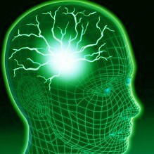
Epilepsie
Mensen met een verstandelijke beperking en epilepsie
GHZ H13.6.1

Slide 2
Epilepsie
Syndroom van aanvalsgewijze functiestoornissen waarbij zich in de hersenen pathologische impulsen voordoen
Ontstaat door pathologische veranderingen in de hersenschors → overmatige (elektrische) ontlading van zenuwcellen
= pathologische ontlading van de hersenen

Slide 3
Komt voor bij….
1 op de 150 mensen in NL
30 % van de mensen met een vb

Slide 4
Oorzaken
Organische hersenbeschadiging door:
Geboortetrauma
Hersenvliesontsteking
Hersenbloeding
Hersentumor
Erfelijke aandoening
Ernstige hersenschudding
Onbekende oorzaak

Slide 5
Soorten epilepsie
Partiële epilepsie = focale epilepsie
Eenvoudige partiële epilepsie
Psychomotorische aanval
Gegeneraliseerde epilepsie: begint in midden hersenen en gehele hersenen doen mee→ gehele lichaam doet mee en bewustzijn gestoord
Absence
Grand mal

Slide 6
Eenvoudige partiële aanval
Begint bij motorische gedeelte op hersenschors, motorische verschijnselen over 1 lichaamshelft;
Persoon is bij bewustzijn;
Sensorische verschijnselen: schijngewaarwordingen van licht–geur-geluid– kleuren;
Somatosensorische verschijnselen: prikkelingen, warm-koude gevoel.
Kan overgaan in: complexe partiële aanvallen

Slide 7
Psychomotorische aanval
vooraf “aura” = vreemd gevoel, vaak angstig;
bewustzijn is verlaagd / in schemertoestand;
“automatismen” (= zinloze bewegingen);
bleke of rode gelaatskleur, starende ogen;
duurt langer dan een minuut; wordt vaak niet als epilepsie herkent;
Kan overgaan in: secundair gegeneraliseerde aanval

Slide 8
Gegeneraliseerde aanvallen
Kunnen uit complexe partiële aanvallen ontstaan → secundair gegeneraliseerde aanval
Kunnen uit “zichzelf” ontstaan →
primair gegeneraliseerde aanval

Slide 9
Soorten generaliseerde aanvallen
Tonisch-clonische aanval = GRAND MAL
Absences = bewustzijnsdaling 1-30 sec
Atonische aanvallen = verslapping van de spieren / ongelukkig vallen
Myoclonische aanvallen = enkele of in series optredende spierschokken die symmetrisch verlopen; kortdurend
salaamkrampen: = bij baby’s en duidt vaak op ernstige hersenbeschadiging

Slide 10
Tonische-clonische aanval:
worden ook wel “GRAND MAL” genoemd;
soms “aura” vooraf;
algemene kramptoestand = tonische fase;
duur: ongeveer minuut, gevolgd door:
clonische fase: heftige schokbewegingen in armen, benen, hoofd en romp, enkele minuten lang.
Versterkte speekselproductie en evt tongbijten.

Slide 11
Gegeneraliseerde aanvallen – verloop
volledig verlies van bewustzijn;
schokken nemen geleidelijk af;
fase van verslapping;
geleidelijke terugkomst van bewustzijn.

Slide 12
Status epilepticus
wanneer de tonisch-clonische aanvallen langer duren dan 5-15 minuten;
wanneer de tonisch-clonische aanvallen elkaar zo snel opvolgen dat het bewustzijn tussendoor niet meer terugkomt...

Slide 13
Status epilepticus (2)
Kan levensgevaarlijk zijn:
zware belasting voor het hart;
hersenoedeem;
verstikking door bloed, braaksel, speeksel;
lichaamstemp. veel te hoog.

Slide 14
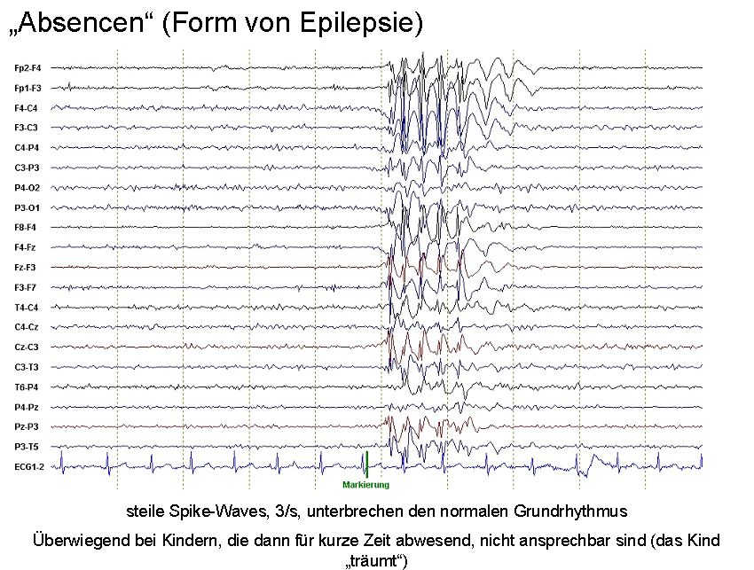
Onderzoek bij epilepsie: EEG = elektro encefalogram

Slide 15
Behandeling
Anti-epileptica
Bijwerkingen: sufheid, traagheid, duizeligheid, wankel op de benen staan, misselijkheid en braken
VB → meerdere soorten anti-epileptica
Risico status epilepticus: medicatie geven op voorschrift arts
Status epilepticus: arts/112 inschakelen en zij geven de juiste medicatie

Slide 16
Opdracht epilepsie
Hoe vaak komt epilepsie voor bij mensen met een vb?
Noem 5 verschillende oorzaken voor epilepsie.
Welke soorten epilepsie zijn er?
Welk onderscheid wordt er gemaakt tussen de verschillende soorten epilepsie?
Licht de verschillende aanvallen van epilepsie toe.
Hoe kan onderzocht worden of iemand epilepsie heeft?
Welke behandelingsmogelijkheden zijn er voor epilepsie?
Waar moet je opletten bij mensen met een vb en epilepsie?

Slide 17
Volgende week
Maken werkboek GHZ:
H13: opdracht 5
En lesopdracht inleveren via it’s learning.

